Slide 1


Alfabetização Digital
Sistemas de Informação

Slide 2
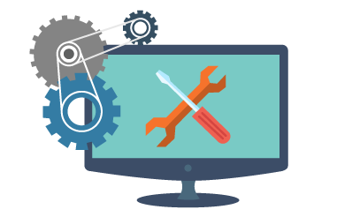
Conhecendo o computador
Hardware

Slide 3
Hardware
Refere-se à parte mecânica e física do computador
O conjunto de equipamentos eletrônicos, peças e componentes que fazem o computador funcionar.
Tais como:
O teclado
Mouse
Monitor

Slide 4
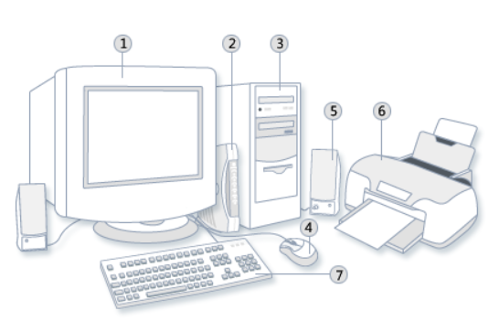
Componentes de um Computador Pessoal
Monitor
Modem
CPU
Mouse
Caixa de som
Impressora
Teclado

Slide 5


Conhecendo o computador
Periféricos

Slide 6
Periféricos
São aparelhos ou placas de expansão que enviam ou recebem informações do computador.
Os periféricos podem ser de:
Dispositivos de entrada:
tem como função inserir dados no computador.
Dispositivos de saída:
são utilizados para saída de dados do computador.

Slide 7
Periféricos de Entrada
Exemplos:
Teclado
Mouse
Leitor biométrico
Câmera (webcam)
etc.

Slide 8
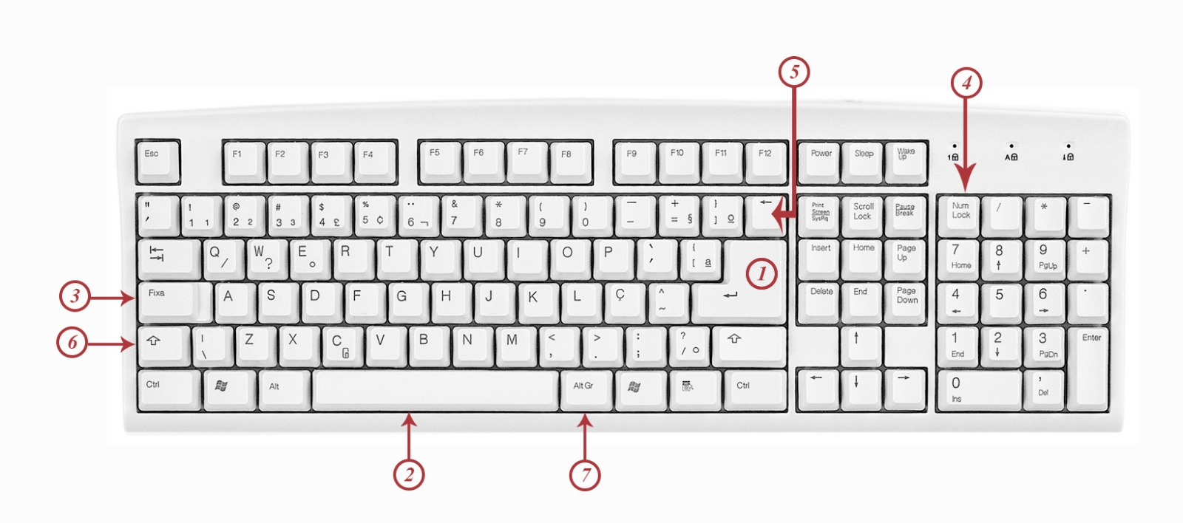
Teclado

Slide 9
Periféricos de Entrada: Teclado
Teclado é o meio pelo qual podemos introduzir letras, números e símbolos no computador.

Slide 10
Periféricos de Entrada: Teclado
Computadores portáteis já trazem o teclado integrado na sua carcaça, já os de mesa possuem teclado conectado através de um cabo (existem teclados sem fio também).

Slide 11
Periféricos de Entrada: Teclado
É dividido em 3 partes:
teclado alfanumérico: semelhante ao de uma máquina de escrever.
teclado numérico: semelhante à uma calculadora.
teclado de controle: formado por um grupo de teclas, que isoladamente ou em conjunto com outras teclas, executam comandos ou funções específicas.

Slide 12
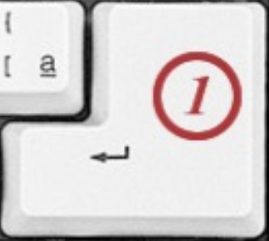
Teclado: Principais Teclas
Enter
Ao pressionar a tecla se cria uma nova linha em branco logo abaixo daqui que estávamos anteriormente
Também é utilizada para executar ações.

Slide 13
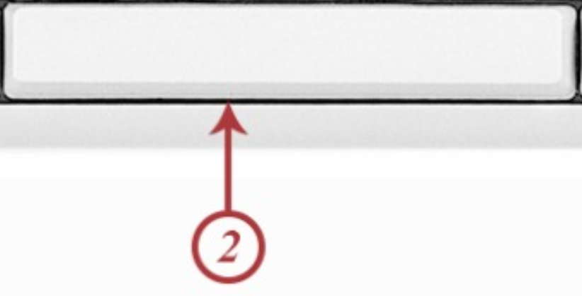
Teclado: Principais Teclas
Espaço
Sua função é colocar espaços em branco entre os caracteres (letras, símbolos ou números).
É utilizada principalmente para separar palavras.

Slide 14
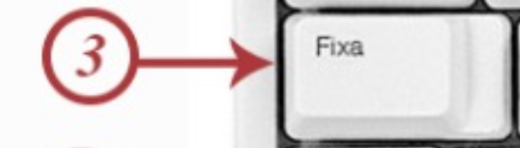
Teclado: Principais Teclas
Caps Lock
Tem efeito sobre o formato das teclas (maiúsculas ou minúsculas).
Ao pressionarmos uma vez ativamos a tecla e as letras aparecem em maiúscula, se pressionarmos mais uma vez a tecla é desativada e as letras escritas aparecem minúsculas.
Podemos identificar se a tecla está ativada ou não através de uma luz no lado direito do teclado
se a luz estiver acesa a tecla está ativada
senão está desativada.

Slide 15
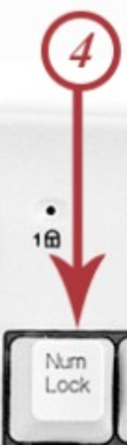
Teclado: Principais Teclas
Num Lock
Ativa ou desativa o bloco numérico.
Assim como o Caps Lock a ativação ou desativação dessa tecla pode ser identificada nas luzes que se localizam no lado direito do teclado.

Slide 16
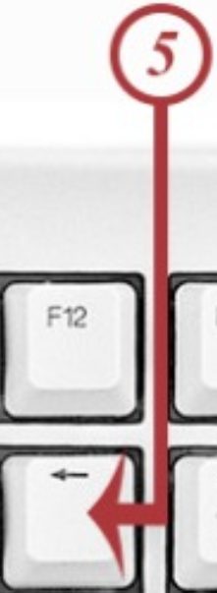
Teclado: Principais Teclas
Backspace:
Serve para apagar caracteres (letras, símbolos ou números).
Cada vez que é pressionada elimina um caractere.
Lembrado que a tecla apaga caracteres da direita para a esquerda, então para não apagar toda a palavra, mas apenas um caractere que possa estar no meio ou início dela, basta colocar o cursor do mouse na frente do caractere e utilizar a tecla.

Slide 17
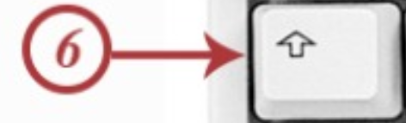
Teclado: Principais Teclas
Shift
Se você apertar Shift e uma letra, ela é escrita em letra maiúscula.
No caso de uma tecla com vários símbolos, será escrito o que estiver na parte superior.

Slide 18
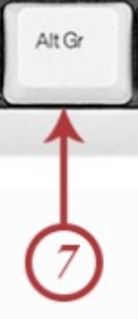
Teclado: Principais Teclas
Alt Gr
Ao pressioná-la juntamente com uma tecla se insere o que estiver na parte inferior da tecla.

Slide 19
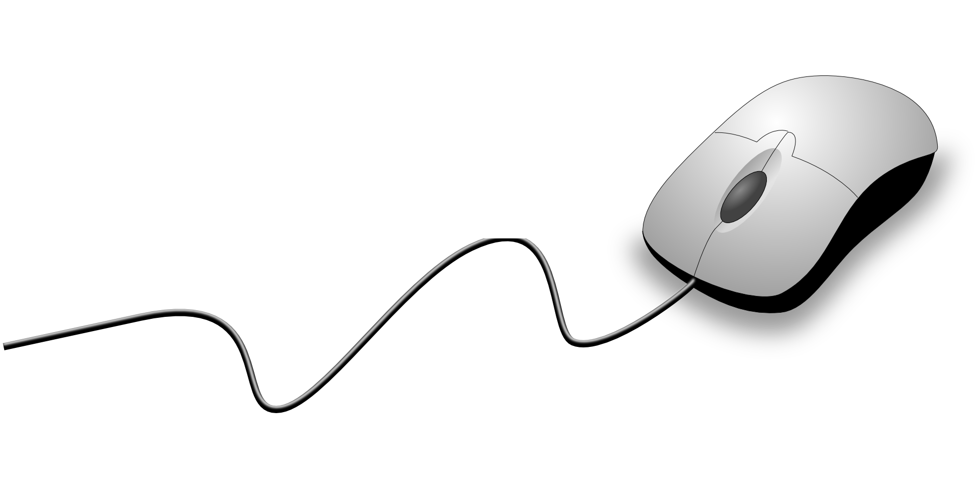
Mouse

Slide 20
Periféricos de Entrada: Mouse
Tem como função movimentar o cursor pela tela. À medida que você movimenta o mouse sobre a mesa, o ponteiro repete o movimento no monitor do seu computador.

Slide 21
Periféricos de Entrada: Mouse
Disponibiliza normalmente quatro tipos de operações: movimento, clique, duplo clique e arrastar e largar (drag and drop).

Slide 22
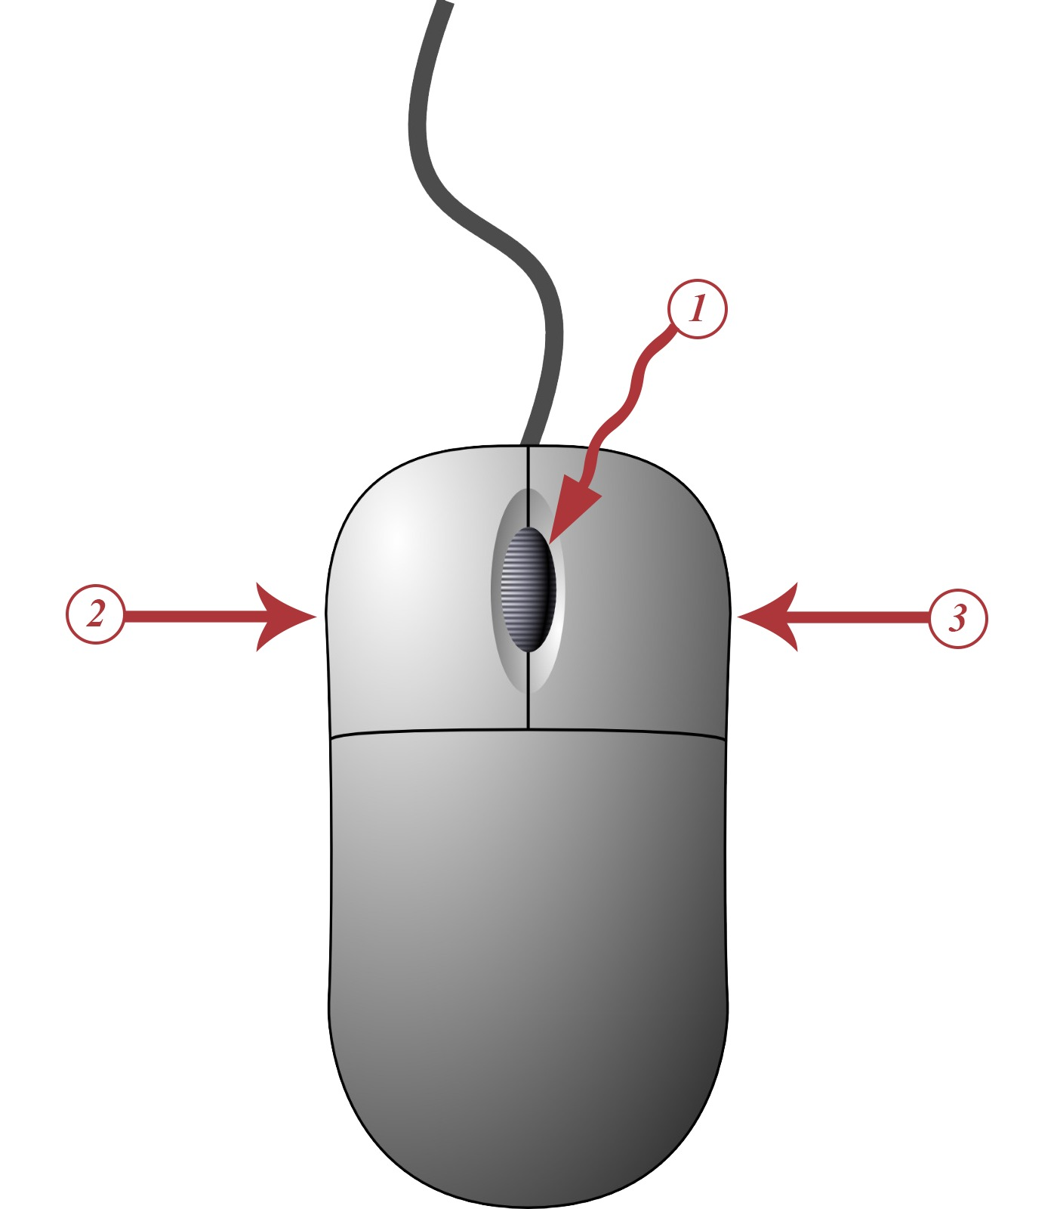
Mouse: Principais Teclas
1 - Botão de rolagem/Botão central
O botão de rolagem serve para rolar a página verticalmente
Já o botão central pode ser utilizado pressionando o botão de rolagem e sua função depende do aplicativo que está sendo utilizado.

Slide 23
Mouse: Principais Teclas
2 - Botão esquerdo
É usado para basicamente tudo, desde selecionar, clicar, arrastar e soltar.

Slide 24
Mouse: Principais Teclas
3 - Botão direito
Serve para acessar funções adicionais, como um submenu com informações de edição(copiar, colar e recortar).

Slide 25
Periféricos de Saída
Exemplos:
Monitor
Projetor
Impressora
Caixas de som
Etc.

Slide 26

Periféricos de Saída: Monitor
O monitor é um dispositivo de saída do computador, cuja função é transmitir informação ao utilizador através da imagem.

Slide 27
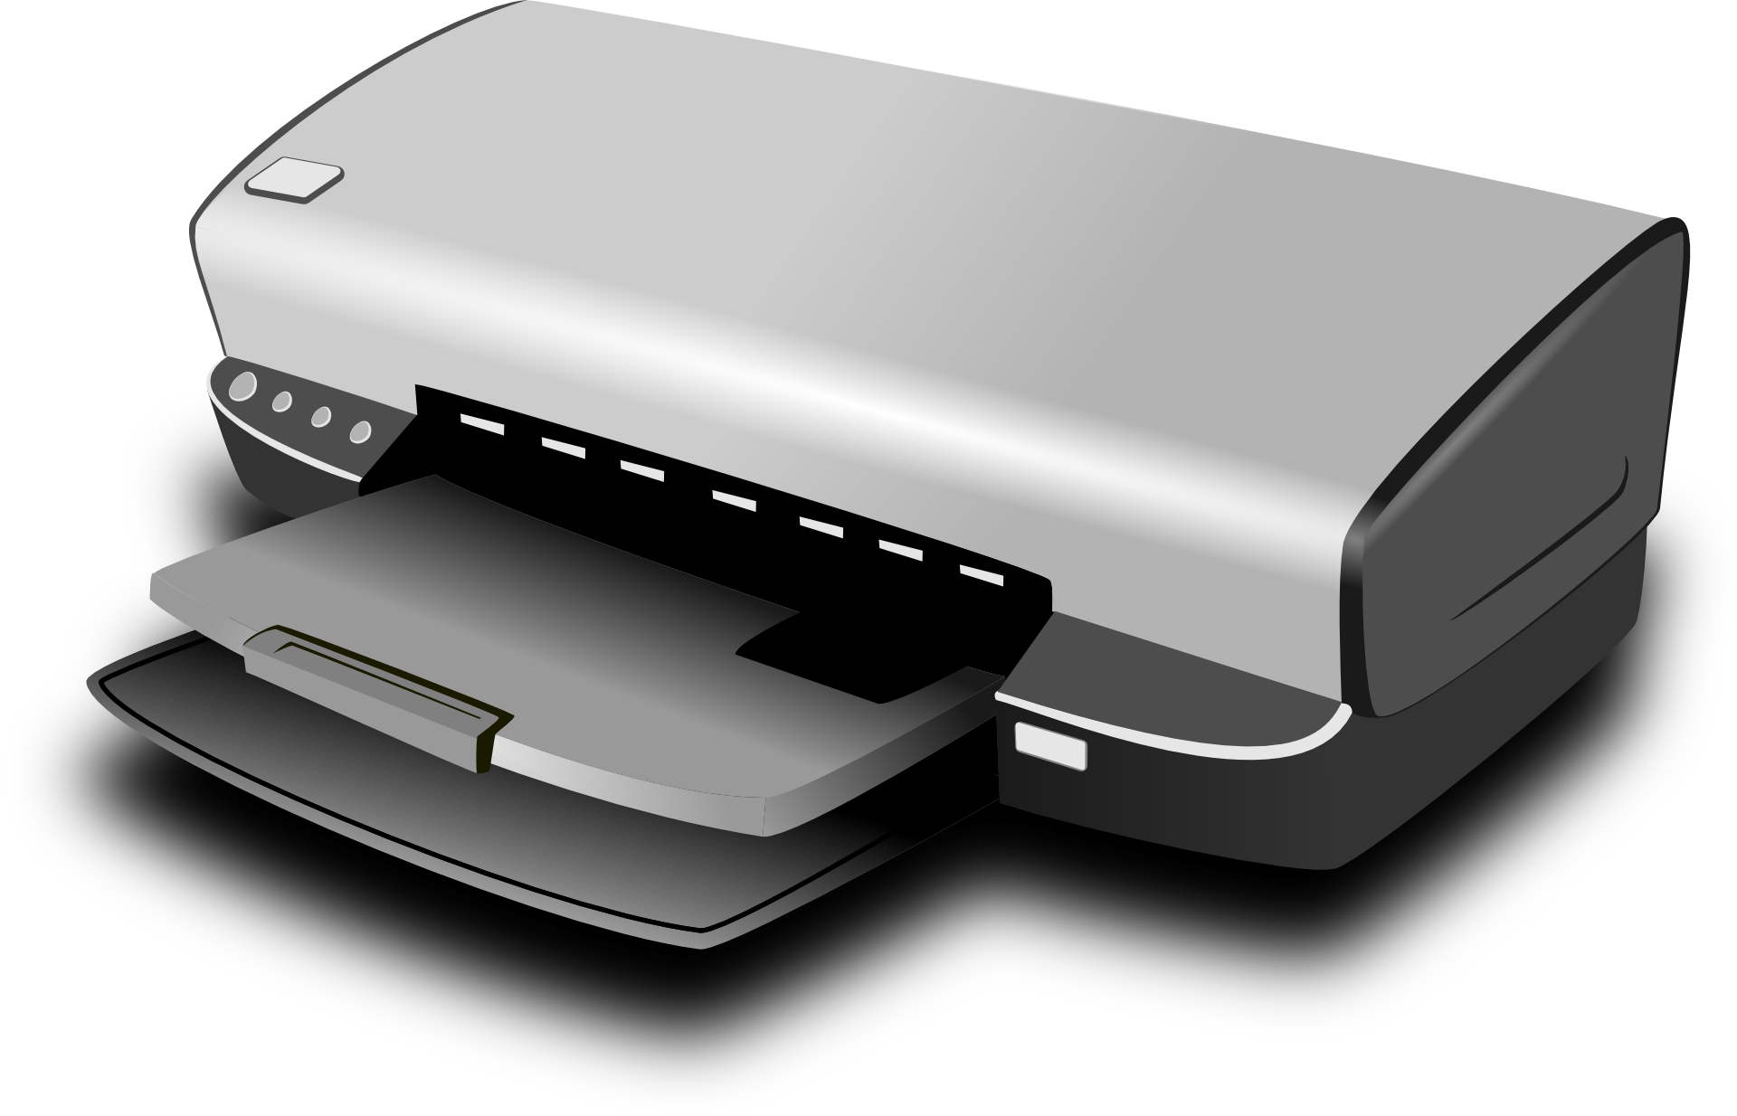
Periféricos de Saída: Impressora
Impressora ou dispositivo de impressão é um periférico que, quando conectado a um computador ou a uma rede de computadores, tem a função de dispositivo de saída, imprimindo textos, gráficos ou qualquer outro resultado de uma aplicação.

Slide 28
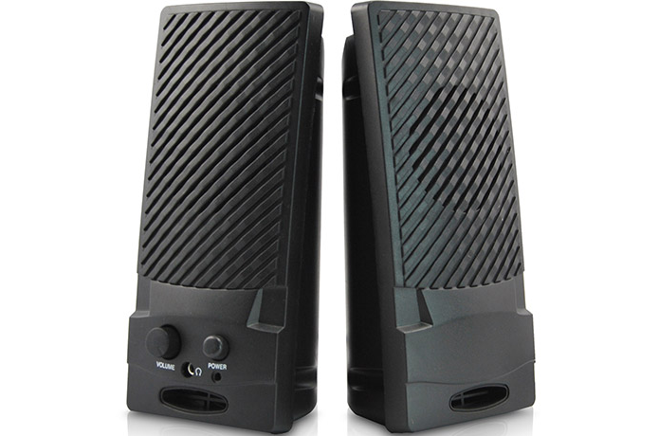
Periféricos de Saída: Caixa de som
Caixa acústica ou Caixa de Som, é uma caixa construída em volta de um alto-falante para melhorar sua reprodução sonora.

Slide 29

Dispositivos de Armazenamento

Slide 30

Dispositivos de Armazenamento
Dispositivos de armazenamento
Possuem a função de armazenar dados e informações para uma consulta posterior

Slide 31
Dispositivos de Armazenamento
Por exemplo
Pendrive
Disco rígido
Cartão de memória
E outros.

Slide 32
Fim.
Obrigado pela sua atenção!

